Slide 1
PRZEBACZENIE WINNYM
KATECHEZA NA PODSTAWIE CZWARTEJ STACJI CZUWANIA Z OJCEM ŚWIĘTYM FRANCISZKIEM W CZASIE ŚWIATOWYCH DNI MŁODZIEŻY W KRAKOWIE W ROKU 2016.

Slide 2
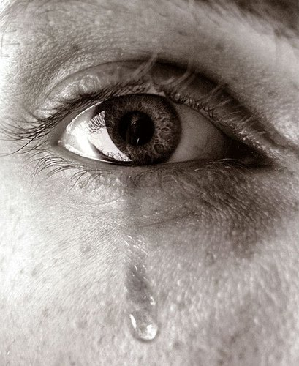
Czy takie jest życie…?
…naznaczone egoistycznym myśleniem, chęcią odpłaty, pragnieniem „słusznej” zemsty, niesprawiedliwością, osądami...

Slide 3
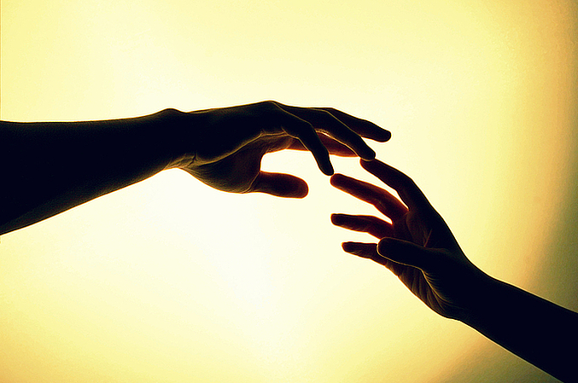
Jakie jest życie…?
Czy na świecie możliwe jest szczere przebaczenie? Czy da się wspiąć ponad chęć „słusznej” zemsty i odpłaty za krzywdy domniemane i prawdziwe?

Slide 4
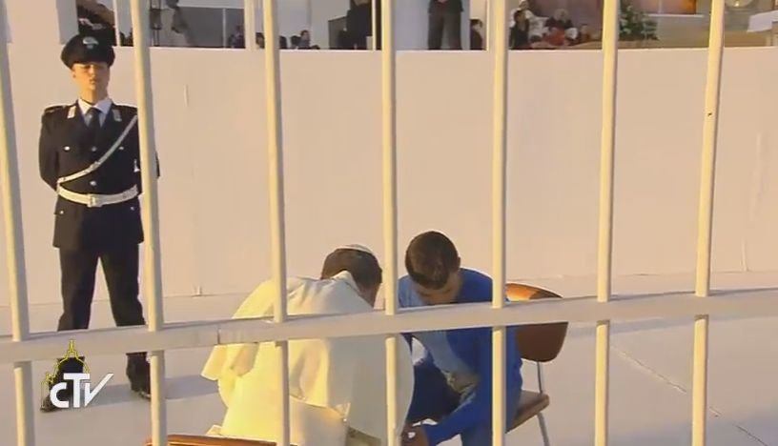
św. Jan Paweł II
Świadectwo
św. Jan Paweł II wskazał na przebaczenie jako gest miłości. Zostaje to przywołane w odegranej scenie – spotkanie Jana Pawła II z Ali Agcą.

Slide 5
Zadanie
Praca w grupach
Jak zostałby odebrany fakt, gdyby papież nie przebaczył swojemu zamachowcy?
Do czego papież „mógłby mieć prawo” stając twarzą w twarz ze swoim niedoszłym zamachowcem?
Jakie myśli budzą się w tobie widząc co zrobił Jan Paweł II?

Slide 6
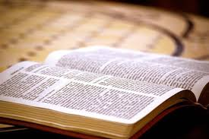
Co na to Pan Bóg?
43 Słyszeliście, że powiedziano: Będziesz miłował swego bliźniego, a nieprzyjaciela swego będziesz nienawidził. 44 A Ja wam powiadam: Miłujcie waszych nieprzyjaciół i módlcie się za tych, którzy was prześladują…
Mt 5: 43-48
Łk 6: 27-36
Mt 5: 38-42
„27 Lecz powiadam wam, którzy słuchacie: Miłujcie waszych nieprzyjaciół; dobrze czyńcie tym, którzy was nienawidzą; 28 błogosławcie tym, którzy was przeklinają, i módlcie się za tych, którzy was oczerniają…
„38 Słyszeliście, że powiedziano: Oko za oko i ząb za ząb! 39 A Ja wam powiadam: Nie stawiajcie oporu złemu. Lecz jeśli cię kto uderzy w prawy policzek, nadstaw mu i drugi! 40 Temu, kto chce prawować się z tobą i wziąć twoją szatę, odstąp i płaszcz! 41 Zmusza cię kto, żeby iść z nim tysiąc kroków, idź dwa tysiące! 42 Daj temu, kto cię prosi, i nie odwracaj się od tego, kto chce pożyczyć od ciebie.”

Slide 7
Zastosowanie życiowe
Kto jest moim bliźnim?
W jakich momentach trudno jest wybaczyć?
Czy ludzie kierują się tym przykazaniem miłości? Dlaczego?
Czym się różni „odpłata za krzywdę” i „sprawiedliwość za wszelką cenę”?
Dlaczego jest w nas pragnienie odpłaty za krzywdę nam uczynioną?
Dlaczego chcę, by bliźni, który wobec mnie zawinił, „odpokutował" za to, co uczynił?
Co znaczy „modlić się za tych którzy cię prześladują”? Jaki jest sens takiej modlitwy?
A co, jeśli to ja jestem krzywdzicielem?
Co to znaczy, że patrzymy na krzywdę przez pryzmat egoizmu?

Slide 8
Definicja
PRZEBACZENIE WINNYM
Przebaczenie nie jest:…
Przebaczenie to:…

Slide 9
Zadanie domowe
Zadanie domowe
Obejrzyj filmik na You Toube: Ojciec Szustak „Dlaczego ludzie krywdzą?”. Na podstawie filmiku odpowiedz na pytanie zawarte w tytule filmiku.
[NV#013] Dlaczego ludzie KRZYWDZĄ?

Slide 10
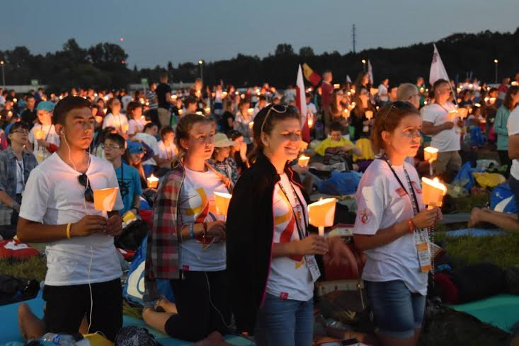
Modlitwa
„Boże, Ojcze miłosierny, który objawiłeś swoją miłość w Twoim Synu Jezusie Chrystusie, i wylałeś ją na nas w Duchu Świętym, Pocieszycielu, Tobie zawierzamy dziś losy świata i każdego człowieka”. Zawierzamy Ci szczególnie ludzi młodych ze wszystkich narodów, ludów i języków. Prowadź ich bezpiecznie po zawiłych ścieżkach współczesnego świata .
Ojcze niebieski, uczyń nas świadkami Twego miłosierdzia. Naucz nieść wiarę wątpiącym, nadzieję zrezygnowanym, miłość oziębłym, przebaczenie winnym i radość smutnym. Niech iskra miłosiernej miłości, którą w nas zapaliłeś, stanie się ogniem przemieniającym ludzkie serca i odnawiającym oblicze ziemi.

